Slide 1
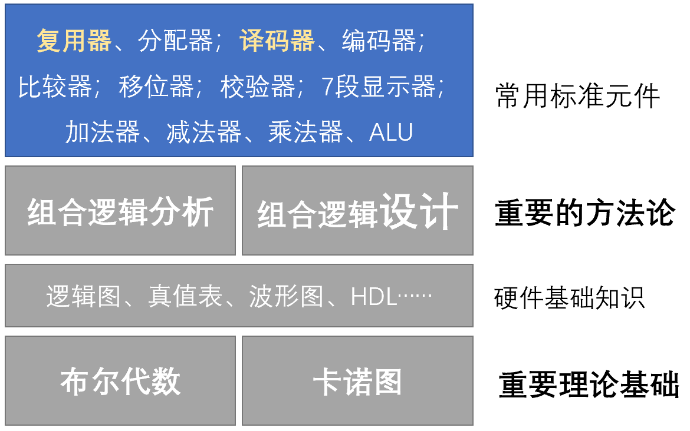
6. 组合模块2
数字逻辑 与 部件设计
2024-10-12

Slide 2
奇偶校验器
1

Slide 3
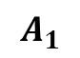
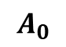
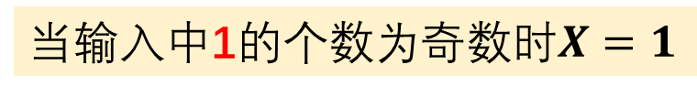
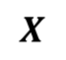
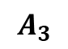
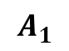
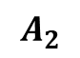
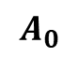
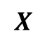
奇偶校验器（检错）
方法：在数据中增加1位校验位，使1的个数为奇数(奇校验)或偶数(偶校验)。
当输入中1的个数为奇数时$X=1$
$$A_{0}$$
$$A_{1}$$
$$A_{0}$$
$$X$$
$$X$$
$$A_{1}$$
$$A_{2}$$
$$A_{3}$$
1个异或门可判断2位中1的奇偶
3个异或门可判断4位中1的奇偶

Slide 4
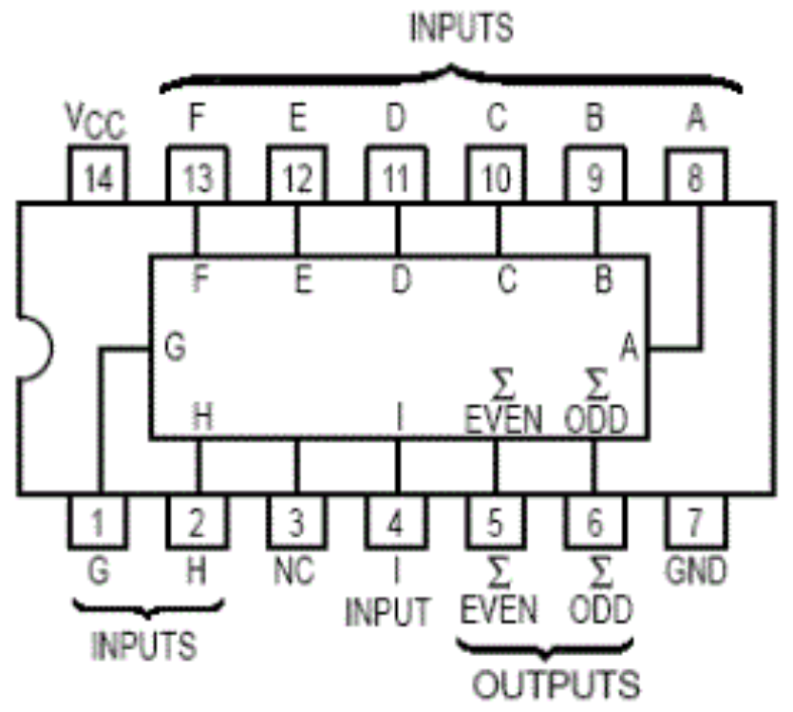

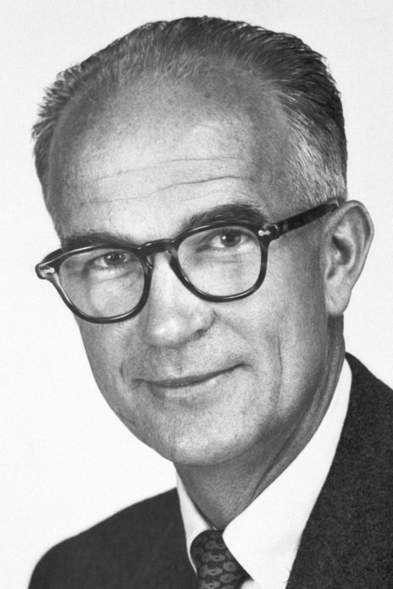
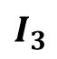
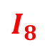
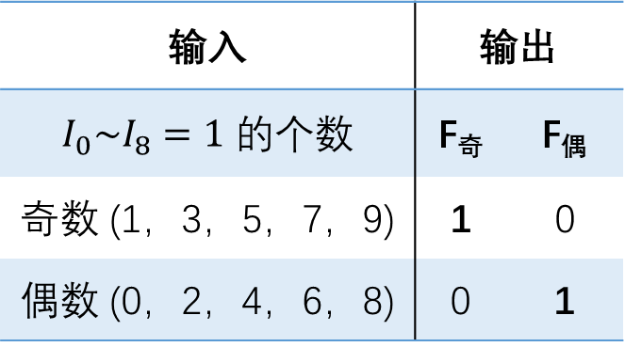
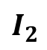
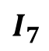
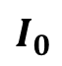
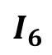
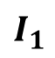
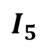
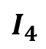
74LS280：奇偶校验发生器 / 校验器
低功耗 肖特基
$$I_{0}$$
74LS280
Walter H. Schottky
$$I_{1}$$
德国物理学家
1886~1976
$$I_{2}$$
F_{奇}
$$I_{3}$$
$$I_{4}$$
$$I_{5}$$
F_{偶}
$$I_{6}$$
William Shockley
$$I_{7}$$
$$I_{8}$$
输入 | 输出
$I_{0}\sim I_{8}=1$ 的个数 | F_{奇} | F_{偶}
奇数 (1，3，5，7，9) | 1 | 0
偶数 (0，2，4，6，8) | 0 | 1
1936 ，MIT博士毕业，贝尔实验室
1956 ，诺贝尔物理学奖：晶体管的发明
硅谷创建公司
1963~1975 ，斯坦福大学任教
1910~1989

Slide 5
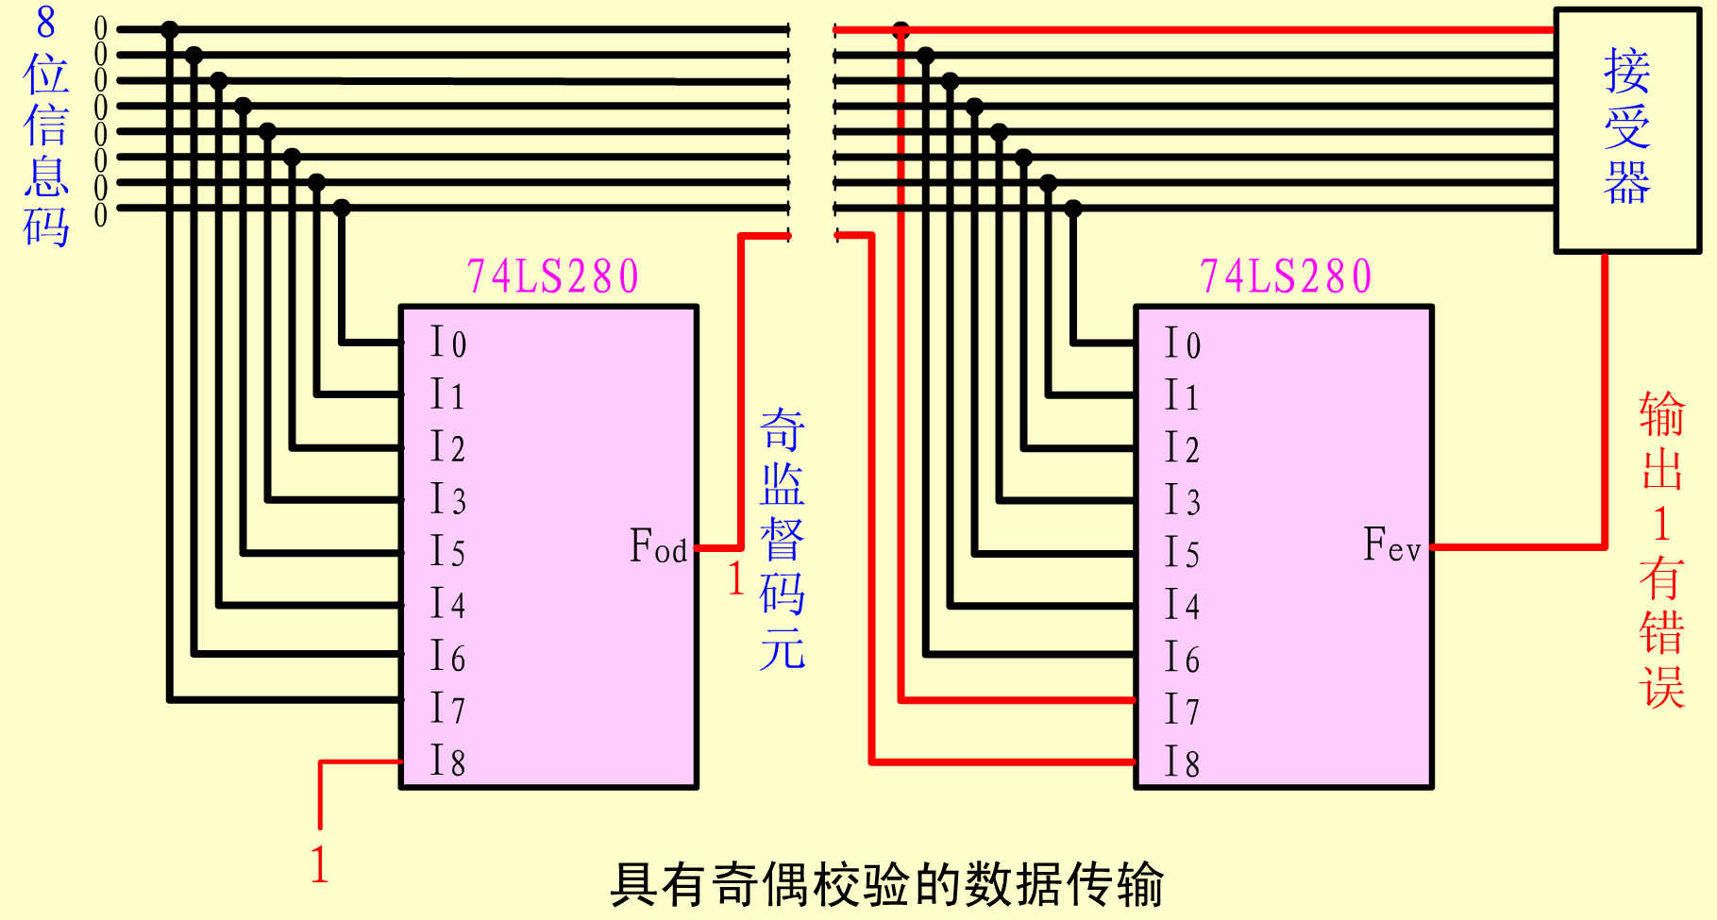

【例1】用两片74LS280实现8位数据传输系统
发送端
接收端
若$I_{7}$数据有误
产生校验位
实施校验
F_{奇}
F_{偶}
奇校验
(不能检测2位同时出错)

Slide 6
比 较 器
2

Slide 7
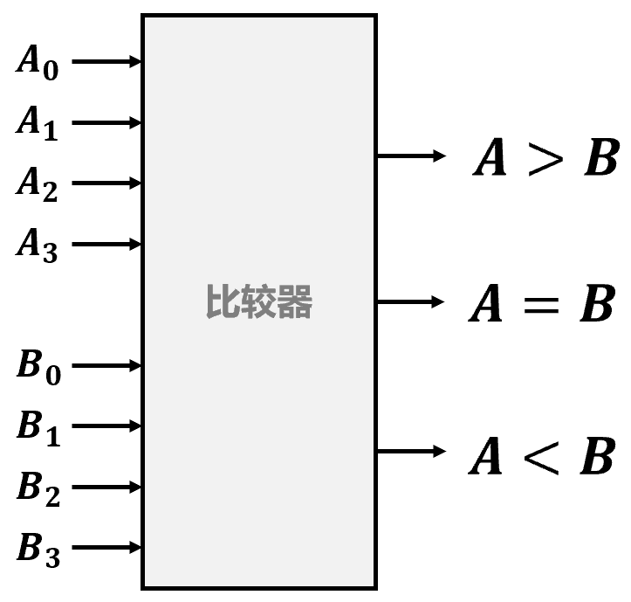
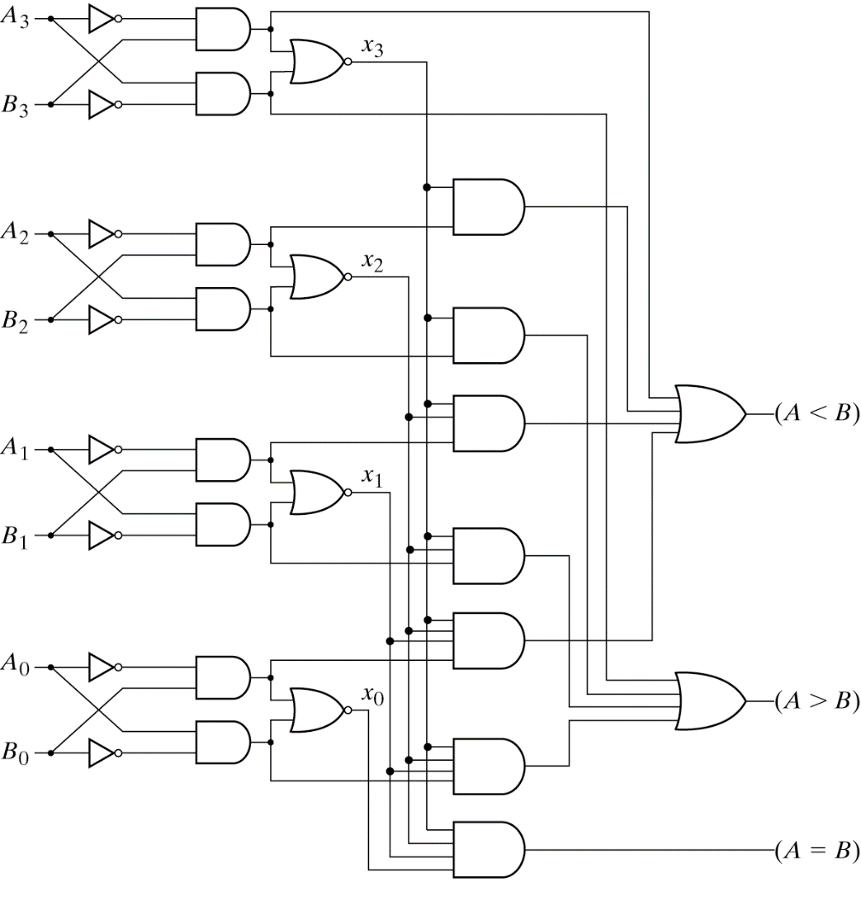
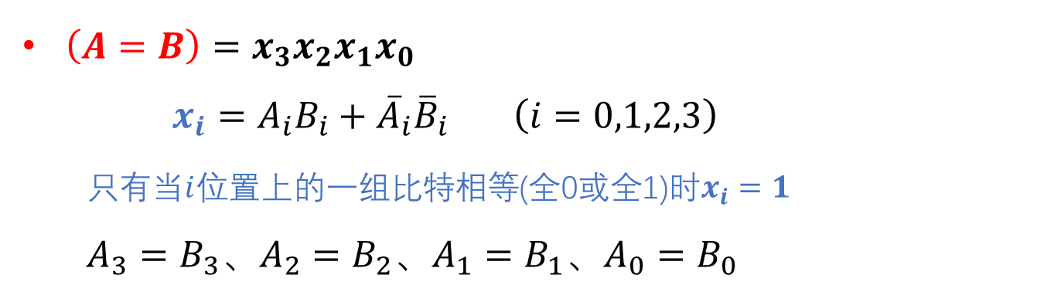
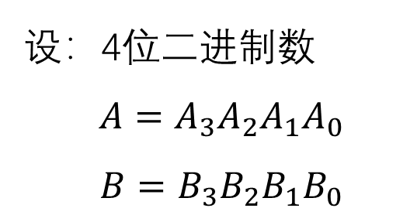
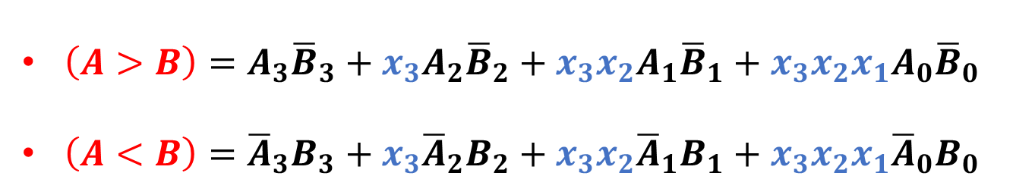
$$A=B, A>B, A<B$$
设：4位二进制数 $A=A_{3}A_{2}A_{1}A_{0}$ $B=B_{3}B_{2}B_{1}B_{0}$
$\left(A=B\right)=x_{3}x_{2}x_{1}x_{0}$ $x_{i}=A_{i}B_{i}+{\overline{A}}_{i}{\overline{B}}_{i}$ $\left(i=0,1,2,3\right)$ 只有当$i$位置上的一组比特相等(全0或全1)时$x_{i}=1$
$A_{3}=B_{3}、A_{2}=B_{2}\text{、}A_{1}=B_{1}\text{、}A_{0}=B_{0}$
$\left(A>B\right)=A_{3}{\overline{B}}_{3}+x_{3}A_{2}{\overline{B}}_{2}+x_{3}x_{2}A_{1}{\overline{B}}_{1}+x_{3}x_{2}x_{1}A_{0}{\overline{B}}_{0}$
$\left(A<B\right)={\overline{A}}_{3}B_{3}+x_{3}{\overline{A}}_{2}B_{2}+x_{3}x_{2}{\overline{A}}_{1}B_{1}+x_{3}x_{2}x_{1}{\overline{A}}_{0}B_{0}$

Slide 8
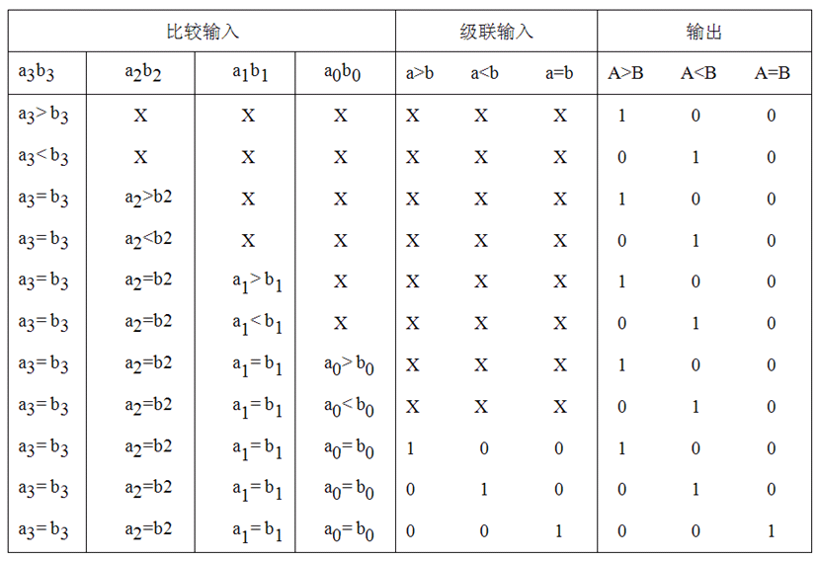
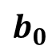
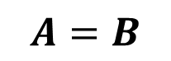
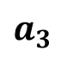
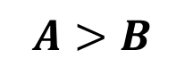
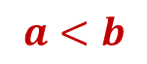
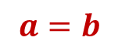
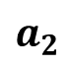
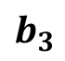
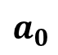
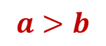
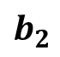
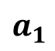
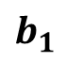
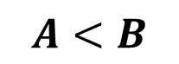
4位比较器 74HC85
74HC85
$$a_{0}$$
$$a_{1}$$
$$a_{2}$$
$$A>B$$
$$a_{3}$$
$$a>b$$
$$A=B$$
$$a=b$$
$$a<b$$
$$A<B$$
$$b_{0}$$
$$b_{1}$$
$$b_{2}$$
$$b_{3}$$
Notes:
LS是低功耗肖特基，HC是高速COMS。LS的速度比HC略快。

Slide 9
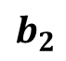

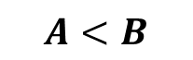
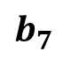
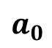
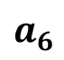
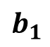
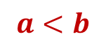























【例2】用2片74HC85比较器组成8位比较器
低4位
高4位
74HC85
74HC85
$$a_{0}$$
$$a_{4}$$
$$a_{1}$$
$$a_{5}$$
$$a_{2}$$
$$a_{6}$$
$$a_{3}$$
$$a_{7}$$
$$0$$
$$a>b$$
$$A>B$$
$$a>b$$
$$A>B$$
低位赋值
$$1$$
$$a=b$$
$$A=B$$
$$a=b$$
$$A=B$$
$$0$$
$$a<b$$
$$A<B$$
$$a<b$$
$$A<B$$
$$b_{0}$$
$$b_{4}$$
$$b_{1}$$
$$b_{5}$$
$$b_{2}$$
$$b_{6}$$
$$b_{3}$$
$$b_{7}$$

Slide 10





1位比较器
如果$x>y$ 或 $x=y$ 且 $G_{in}=1，$则 $G_{out}=1$
如果$x=y$ 且$G_{in}=0和L_{in}=0，$则 $E_{out}=1$
如果$x<y$ 或 $x=y$ 且 $L_{in}=1，$ 则 $L_{out}=1$
$$G_{out}=x \& \sim y \left| x \& G_{in} \right| \sim y \& G_{in}$$
$$E_{out}=\sim x \& \sim y \& {\sim G}_{in} \& \sim L_{in} | x \& y \& {\sim G}_{in} \& \sim L_{in}$$
$$L_{out}=\sim x \& y \left| \sim x \& L_{in} \right| y \& L_{in}$$

Slide 11




4位比较器
Example16_comp4
方案1
顶层文件
任务 (task)
任务是通过调用来执行的，而且只有在调用时才执行。

Slide 12


4位比较器
方案2
行为级建模
顶层文件
参考教材 P152 HDL例5.3 比较器
assign eq = (a == b);
assign neq = (a != b);
assign lt = (a < b);
assign lte = (a <= b);

Slide 13
加 法 器
3

Slide 14

加法器
半加器
全加器
超前进位加法器

Slide 15







半加器 Half Adder
实现2个比特加法
$0+0= 0$
$0+1= 1$
$1+0= 1$
$1+1=10$
$$x$$ | $$y$$ | $$C_{out}$$ | $$S$$
0 | 0 | 0 | 0
0 | 1 | 0 | 1
1 | 0 | 0 | 1
1 | 1 | 1 | 0
$$S=\overline{x}y+x\overline{y}=x⊕y$$
$$C_{out}=xy$$
只解决了1位二进制数的加法；无法处理2位以上二进制加法！无法处理进位

Slide 16









全加器 Full Adder
$$A_{i}$$
$$B_{i}$$
$$A_{i}$$ | $$B_{i}$$ | $$C_{i−1}$$ | $$S_{i}$$ | $$C_{i}$$
0 | 0 | 0 | 0 | 0
0 | 0 | 1 | 1 | 0
0 | 1 | 0 | 1 | 0
0 | 1 | 1 | 0 | 1
1 | 0 | 0 | 1 | 0
1 | 0 | 1 | 0 | 1
1 | 1 | 0 | 0 | 1
1 | 1 | 1 | 1 | 1
$$S_{i}={\overline{A}}_{i}{\overline{B}}_{i}C_{i−1}+{\overline{A}}_{i}B_{i}{\overline{C}}_{i−1}+A_{i}{\overline{B}}_{i}{\overline{C}}_{i−1}+A_{i}B_{i}C_{i−1}$$
$$=\left({\overline{A}}_{i}{\overline{B}}_{i}+A_{i}B_{i}\right)C_{i−1}+({\overline{A}}_{i}B_{i}+A_{i}{\overline{B}}_{i}){\overline{C}}_{i−1}$$
$$=(\overline{A_{i}⊕B_{i}})C_{i−1}+(A_{i}⊕B_{i}){\overline{C}}_{i−1}$$
$$=A_{i}⊕B_{i}⊕C_{i−1}$$
FA
$$C_{i}$$
$$C_{i−1}$$
$$S_{i}$$
$$C_{i}={\overline{A}}_{i}B_{i}C_{i−1}+A_{i}{\overline{B}}_{i}C_{i−1}+A_{i}B_{i}{\overline{C}}_{i−1}+A_{i}B_{i}C_{i−1}$$
$$=\left({\overline{A}}_{i}B_{i}+A_{i}{\overline{B}}_{i}\right)C_{i−1}+A_{i}B_{i}$$
$$= \left(A_{i}⊕B_{i}\right)C_{i−1}+A_{i}B_{i}$$
1个全加器 = 2个半加器 + 1个或门
如何用全加器实现多位数字相加？

Slide 17



串行 加法器 (行波进位加法器)
9输入变量：${C_{0},A}_{0},B_{0},$ $A_{1}, B_{1}, A_{2}, B_{2}, A_{3}, B_{3}$
需要512行真值表！
 | 3 | 2 | 1 | 0 | $$i$$
输入进位 | 0 | 1 | 1 | 0 | $$C_{i}$$
加数 | 1 | 0 | 1 | 1 | $$A_{i}$$
加数 | 0 | 0 | 1 | 1 | $$B_{i}$$
和 | 1 | 1 | 1 | 0 | $$S_{i}$$
输出进位 | 0 | 0 | 1 | 1 | $$C_{i+1}$$
通过全加器级联方式实现。
但进位信号需要逐位传递，故延迟长

Slide 18








































超前进位加法器：每位进位与低位进位无关
设：$A=A_{4}A_{3}A_{2}A_{1} , B=B_{4}B_{3}B_{2}B_{1}$
超前
进位
产生
电路
$$S_{1}=A_{1}⊕B_{1}⊕C_{0}$$
$$C_{1}=A_{1}B_{1}+(A_{1}⊕B_{1})C_{0}$$
$$B_{4}$$
$$P_{4}$$
$$C_{4}$$
$$C_{4}$$
$$A_{4}$$
$$C_{3}$$
$$S_{4}$$
$$S_{2}=A_{2}⊕B_{2}⊕C_{1}$$
$$C_{2}=A_{2}B_{2}+(A_{2}⊕B_{2})C_{1}$$
$$G_{4}$$
$$S_{3}=A_{3}⊕B_{3}⊕C_{2}$$
$$C_{3}=A_{3}B_{3}+(A_{3}⊕B_{3})C_{2}$$
$$B_{3}$$
$$P_{3}$$
$$S_{4}=A_{4}⊕B_{4}⊕C_{3}$$
$$C_{4}=A_{4}B_{4}+(A_{4}⊕B_{4})C_{3}$$
$$A_{3}$$
$$C_{2}$$
$$S_{3}$$
令：$G_{i}=A_{i}B_{i}$， $P_{i}=A_{i}⊕B_{i}$
$$G_{3}$$
$$B_{2}$$
$$P_{2}$$
则：$C_{i}=G_{i}+P_{i}C_{i−1}$
$$A_{2}$$
$$S_{2}$$
$$C_{1}$$
采用递推法：
$G_{i}$、$P_{i}$均为已知量
$$G_{2}$$
$$B_{1}$$
$$P_{1}$$
$$C_{1}=G_{1}+P_{1}C_{0}$$
$$A_{1}$$
$$S_{1}$$
$$C_{2}=G_{2}+P_{2}C_{1}=G_{2}+P_{2}(G_{1}+P_{1}C_{0})$$
$$G_{1}$$
$$C_{3}=G_{3}+P_{3}C_{2}=G_{3}+P_{3}(G_{2}+P_{2}(G_{1}+P_{1}C_{0}))$$
$$C_{0}$$
$$C_{0}$$
$$C_{4}=G_{4}+P_{4}C_{3}=G_{4}+P_{4}(G_{3}+P_{3}(G_{2}+P_{2}(G_{1}+P_{1}C_{0})))$$
最低位的进位信号$C0$可以超前传送到最高位$C4$
Notes:
每位进位只与被加数和加数有关，而与低位进位无关！

Slide 19




4位超前进位加法器 74LS283
$A_{1}$–$A_{4}$ Operand $A$ Inputs
$B_{1}$–$B_{4}$ Operand $B$ Inputs
$C_{0}$ Carry Input
$Ʃ_{1}$–$Ʃ_{4}$ Sum Outputs
$C_{4}$ Carry Output

Slide 20




4位加法器
Example27_Adder
方案1

Slide 21










4位加法器
方案2
$$s_{i}=a_{i}⊕b_{i}⊕c_{i}$$
$$c_{i+1}=a_{i}b_{i}+c_{i}(a_{i}⊕b_{i})$$
$$a$$
$$b$$
$$cf$$
$$s$$
（十六进制）

Slide 22

4位加法器
方案3

Slide 23


N位加法器
方案4
参考教材 P133 HDL例4.33
参考教材 P151 HDL例5.1 加法器
assign {Cout, s} = a + b + Cin;

Slide 24
减 法 器
4
半减器
全减器
加、减法器

Slide 25




半减器
$$x$$ | $$y$$ | $$D$$ | $$C$$
0 | 0 | 0 | 0
0 | 1 | 1 | 1
1 | 0 | 1 | 0
1 | 1 | 0 | 0
$$D$$
$$D=\overline{x}y+x\overline{y}=x⊕y$$
与半加器区别
$$C=\overline{x}y$$

Slide 26







全减器
$$A_{i}$$ | $$B_{i}$$ | $$C_{i}$$ | $$D_{i}$$ | $$C_{i+1}$$
0 | 0 | 0 | 0 | 0
0 | 0 | 1 | 1 | 1
0 | 1 | 0 | 1 | 1
0 | 1 | 1 | 0 | 1
1 | 0 | 0 | 1 | 0
1 | 0 | 1 | 0 | 0
1 | 1 | 0 | 0 | 0
1 | 1 | 1 | 1 | 1
$$D_{i}={\overline{A}}_{i}{\overline{B}}_{i}C_{i}+{\overline{A}}_{i}B_{i}{\overline{C}}_{i}+A_{i}{\overline{B}}_{i}{\overline{C}}_{i}+A_{i}B_{i}C_{i}$$
$$A_{i}$$
$$B_{i}$$
$$=\left({\overline{A}}_{i}{\overline{B}}_{i}+A_{i}B_{i}\right)C_{i}+({\overline{A}}_{i}B_{i}+A_{i}{\overline{B}}_{i}){\overline{C}}_{i}$$
$$=\overline{\left(A_{i}⊕B_{i}\right)}C_{i}+(A_{i}⊕B_{i}){\overline{C}}_{i}$$
$$=A_{i}⊕B_{i}⊕C_{i}$$
FD
$$C_{i+1}$$
$$C_{i}$$
$$C_{i+1}={\overline{A}}_{i}{\overline{B}}_{i}C_{i}+{\overline{A}}_{i}B_{i}{\overline{C}}_{i}+{\overline{A}}_{i}B_{i}C_{i}+A_{i}B_{i}C_{i}$$
$$D_{i}=A_{i}−B_{i}−C_{i}$$
$$=\left({\overline{A}}_{i}{\overline{B}}_{i}+A_{i}B_{i}\right)C_{i}+{\overline{A}}_{i}B_{i}$$
$$= \left(\overline{A_{i}⊕B_{i}}\right)C_{i}+{\overline{A}}_{i}B_{i}$$
1个全减器 = 2个半减器 + 1个或门

Slide 27



二进制加、减法器
$$A−B=A+\overline{B}+1$$
$M=0, B⊕0=B, C_{0}=0 执行加法：A+B;$
$M=1, B⊕1=\overline{B}, C_{0}=1 执行减法：A−B=A+\overline{B}+1$
如果发生溢出，应给出提示信息。

Slide 28
有符号数溢出规律
若两个数都是正数或都是负数，相加结果可能溢出。否则不会溢出
规律1：若相加两数符号相同，而与结果符号不同，则产生了溢出。
+70
0 100 0110
-70
1 011 1010
+80
+
0 101 0000
-80
+
1 011 0000
+150
1 001 0110
-150
0 110 1010
溢出
溢出
进位：0 1
进位：1 0
+30
0 001 1110
-30
1 110 0010
+40
+
0 010 1000
-40
+
1 101 1000
+70
0 100 0110
-70
1 011 1010
进位：0 0
进位：1 1 ← 神奇吧？
规律2：若符号位进位 与 最高位进位 不相等，则产生了溢出。
Notes:
2^7=128 , 超出128就是溢出。
还有规律3：把符号位由以前的一位延长至两位，如，正数符号为00，负数符号为11，运算结果为01或10就是溢出。

Slide 29



带有溢出检测的串行加、减器
对于无符号数，相加/相减后：
$C=0$表明无溢出/借位
$C=1$ 表明有溢出/借位.
对于有符号数，相加/相减后：
$V=0$表明无溢出
$V=1$ 表明有溢出.

Slide 30

4位加 / 减法器
Example30_AddSub

Slide 31







4位串行加法器/减法器 74LS385
$$∑$$
$$∑$$
$$∑$$
$$∑$$
$$∑$$

Slide 32
乘 法 器
5

Slide 33


2位二进制乘法器
+

Slide 34









4-bit by 3-bit 二进制乘法器
$$B_{3} { B}_{2} B_{1} B_{0}$$
$$A_{2} A_{1} A_{0}$$
0 $A_{0}B_{3}$
$$A_{0}B_{2}$$
$$A_{0}B_{1}$$
$$A_{0}B_{0}$$
$$A_{1}B_{3}$$
$$A_{1}B_{2}$$
$$A_{1}B_{1}$$
$$A_{1}B_{0}$$
$$D_{4}$$
$$D_{3}$$
$$D_{2}$$
$$D_{1}$$
$$A_{2}B_{3}$$
$$A_{2}B_{2}$$
$$A_{2}B_{1}$$
$$A_{2}B_{0}$$
$$C_{6}$$
$$C_{5} C_{4} C_{3} { C}_{2} C_{1} C_{0}$$
$$D_{4}$$
$$D_{3}$$
$$D_{2}$$
$$D_{1}$$

Slide 35




4位乘法器
Example34_Multiplication

Slide 36
BCD
6

Slide 37

4位二进制数→BCD码
方案1
推导方程
 | $$b_{3}$$ | $$b_{2}$$ | $$b_{1}$$ | $$b_{0}$$ | $$p_{4}$$ | $$p_{3}$$ | $$p_{2}$$ | $$p_{1}$$ | $$p_{0}$$ | BCD
0 | 0 | 0 | 0 | 0 | 0 | 0 | 0 | 0 | 0 | 00
1 | 0 | 0 | 0 | 1 | 0 | 0 | 0 | 0 | 1 | 01
2 | 0 | 0 | 1 | 0 | 0 | 0 | 0 | 1 | 0 | 02
3 | 0 | 0 | 1 | 1 | 0 | 0 | 0 | 1 | 1 | 03
4 | 0 | 1 | 0 | 0 | 0 | 0 | 1 | 0 | 0 | 04
5 | 0 | 1 | 0 | 1 | 0 | 0 | 1 | 0 | 1 | 05
6 | 0 | 1 | 1 | 0 | 0 | 0 | 1 | 1 | 0 | 06
7 | 0 | 1 | 1 | 1 | 0 | 0 | 1 | 1 | 1 | 07
8 | 1 | 0 | 0 | 0 | 0 | 1 | 0 | 0 | 0 | 08
9 | 1 | 0 | 0 | 1 | 0 | 1 | 0 | 0 | 1 | 09
A | 1 | 0 | 1 | 0 | 1 | 0 | 0 | 0 | 0 | 10
B | 1 | 0 | 1 | 1 | 1 | 0 | 0 | 0 | 1 | 11
C | 1 | 1 | 0 | 0 | 1 | 0 | 0 | 1 | 0 | 12
D | 1 | 1 | 0 | 1 | 1 | 0 | 0 | 1 | 1 | 13
E | 1 | 1 | 1 | 0 | 1 | 0 | 1 | 0 | 0 | 14
F | 1 | 1 | 1 | 1 | 1 | 0 | 1 | 0 | 1 | 15
E的BCD: 0001_0100
Notes:
利用位置计数法将二进制转为十进制，需要乘法器和加法器，消耗很多资源，后面介绍的移位加三算法只用移位和部分+3。

Slide 38

移位加3算法
方案2
操作 | 十位 | 个位 | 二进制数
十六进制数 |  |  | E
开始 |  |  | 1110
左移1 |  | 1 | 110
左移2 |  | 11 | 10
左移3 |  | 111 | 0
左移4 |  | 1110
6 |  | 0110
加6 | 1 | 0100
BCD数 | 1 | 4
4位二进制数转换为BCD码
把二进制数左移1位.
如果共移了4次， 则BCD数就在十位、个位了。
如果在BCD列中， 任何一个二进制数 $≥$A，就+6.
1010

Slide 39

移位加3算法
方案2
操作 | 百位 | 十位 | 个位 | 二进制数
十六进制数 |  |  |  | F | F
开始 |  |  |  | 1111 | 1111
左移1 |  |  | 1 | 1111 | 111
左移2 |  |  | 11 | 1111 | 11
左移3 |  |  | 111 | 1111 | 1
加3 |  |  | 1010 | 1111 | 1
左移4 |  | 1 | 0101 | 1111
加3 |  | 1 | 1000 | 1111
左移5 |  | 11 | 0001 | 111
左移6 |  | 110 | 0011 | 11
加3 |  | 1001 | 0011 | 11
左移7 | 1 | 0010 | 0111 | 1
加3 | 1 | 0010 | 1010 | 1
左移8 | 1 0 | 0101 | 0101
BCD数 | 2 | 5 | 5
p | 9 8 | 7 4 | 3 0
z | 17 16 | 15 12 | 8 | 7 4 | 3 0
8位二进制数
若共移了8位，则BCD数就在百位、十位、个位了。
移动3次后，若在BCD列中， 任何一个二进制数$≥5$，就+3. 相当于移动4次后$≥10$，就+6.
返回步骤①

Slide 40




移位加3算法
Example24_Bin2BCD
方案2
//数组z清零

Slide 41
逻 辑 门 2
7

Slide 42








开关电路
输出逻辑 1
输出逻辑 0
$$V_{CC}$$
$$V_{CC}$$
$$R$$
$$R$$
(输出信号)
(输出信号)
$$v_{o}=V_{CC}$$
$$v_{o}=0$$
$S$ (输入信号)
$S$ (输入信号)
Notes:
早期的开关由继电器构成，后来使用MOS管：
当其工作在截止状态时，相当于开关断开，输出高电平。
当其工作在饱和导通状态时，相当于开关闭合，输出地电平。

Slide 43



分立元件电路
二极管
三极管

Slide 44


集成电路 Integrated Circuit
一个电路中所需的晶体管、二极管、电阻、电容、电感等元件，及布线互连在一起，制作在一块半导体晶片上，通过引脚与外部联系。
简化设计、调试
可靠性高
维护性好
功耗低
成本低

Slide 45
半导体器件分类
半导体：常温下导电性介于导体和绝缘体之间的材料，如 硅、锗……
特点：导电性可控（绝缘体⬄导体）
材 料
TTL：三极管-三极管电路
速度快、负载强、
功耗大、集成度低
双极型集成电路
ECL：射级耦合电路
I²L：集成注入电路
PMOS
速度慢、制作方便、
功耗低、集成度低
单极型集成电路
( MOS )
NMOS
CMOS：互补MOS

Slide 46






晶体二极管 Diode
正极
P
N
负极
外壳
PN结
正极
负极
正向导通
反向截止

Slide 47



晶体二极管的开关特性
静态：正向导通、反向截止
动态：导通、截止转换需要时间
为防止电路过大烧毁，
需串联一只电阻R。
正向导通状态
$$i$$
$$v$$
阈值电压
反向截止
截止→导通：开通时间，极短可忽略
反向击穿
导通→截止：反向恢复时间

Slide 48





三极管 Transistor
+6V
$$I_{ce}$$
集电极
基极
闭合
发射极
+6V
断开

Slide 49
简单逻辑门电路
开关特性差，
故较少使用。
V_{A} | V_{B} | V_{F}
0 | 0 | 0
0 | +5 | 0
+5 | 0 | 0
+5 | +5 | +5
A | B | F
0 | 0 | 0
0 | 1 | 0
1 | 0 | 0
1 | 1 | 1
V_{A} | V_{B} | V_{F}
0 | 0 | 0
0 | +5 | +5
+5 | 0 | +5
+5 | +5 | +5
A | B | F
0 | 0 | 0
0 | 1 | 1
1 | 0 | 1
1 | 1 | 1
V_{A} | V_{F}
0 | +5
+5 | 0
A | F
0 | 1
1 | 0

Slide 50






TTL集成门电路
Transistor-Transistor Logic
7400
7402
7404

Slide 51




CMOS晶体管
Complementary Metal Oxide Semiconductor
互补金属氧化物半导体
工艺简单、集成度高、功耗小、抗干扰能力强
Gate 栅极
Source
源极
Drain
漏极
Gate 栅极
G=1
G=0
$n$型
Source
源极
Drain
漏极
S
D
S
D
通
断
Gate 栅极
G=0
G=1
$p$型
Source
源极
Drain
漏极
S
D
S
D
通
断

Slide 52













CMOS集成逻辑门电路
$$A$$
$$C$$
$$A$$
$$In$$
$$Out$$
$$D$$
$$C$$
$$B$$
$$B$$
pMOS
nMOS

Slide 53
PLD
8

Slide 54

5.6 逻辑阵列
5.6.1 可编程逻辑阵列 PLD
5.6.2 现场可编程逻辑门阵列 FPGA

Slide 55



三种低密度可编程逻辑器件(PLD)
PROM：与阵列(译码器)固定、或阵列可编程
PAL可编程阵列逻辑：与阵列可编程、或阵列固定
PLA可编程逻辑阵列：与、或阵列都可编程 (最灵活)
但资源利用率低，
现在已经很少使用.

Slide 56

PROM：与阵列固定、或阵列可编程
译码器与阵列，或门实现最小项之和的逻辑函数

Slide 57



【例4】用PAL设计组合电路
空 PAL
将4个函数分别化简，直到使用的乘积项最少：
$$w=AB\overline{C}+\overline{A}\overline{B}C\overline{D}$$
$$x=A+BCD$$
$$y=\overline{A}B+CD+\overline{B}\overline{D}$$
$$z=AB\overline{C}+\overline{A}\overline{B}C\overline{D}+A\overline{C}\overline{D}+\overline{A}\overline{B}\overline{C}D$$
$= w$ $+ A\overline{C}\overline{D}+\overline{A}\overline{B}\overline{C}D$

Slide 58






【例4】 PAL设计举例
$$w=AB\overline{C}+\overline{A}\overline{B}C\overline{D}$$
$$x=A+BCD$$
$$y=\overline{A}B+CD+\overline{B}\overline{D}$$
$$z=w+A\overline{C}\overline{D}+\overline{A}\overline{B}\overline{C}D$$
熔丝完整
熔丝熔断

Slide 59





【例5】3个输入、4个乘积项+2个输出 的 PLA
1：原变量
0：反变量
T：原变量
C：反变量
$$F_{1}=A\overline{B}+AC+\overline{A}B\overline{C}$$
异或门：$x⊕1=\overline{x}$
$x⊕0=x$
$$F_{2}=\overline{AC+BC}$$

Slide 60







【例6】用PLA实现下面布尔函数
$$F_{1}=\overline{AB+AC+BC}$$
$$F_{2}=AB+AC+\overline{A}\overline{B}\overline{C}$$
T：原变量
C：反变量

Slide 61


时序可编程器件
时序可编程器件包含：门、触发器。
复杂可编程逻辑器件(CPLD)
现场可编程门阵列(FPGA)

Slide 62

CPLD 复杂可编程逻辑器件
在CPLD中，可编程开关矩阵连接PLDs
每个典型的PLD包括8～16个宏单元
如果该宏单元中的乘积项没有被使用，可被邻近的宏单元使用。

Slide 63

通用FPGA结构图
LE：Logic Element
可配置逻辑元件
IOE：Input/Output Element 输入/输出元件

Slide 64

Xilinx FPGA
Spartan系列
可配置的逻辑块(CLB)
输入、输出块(IOB)
可编程I/O缓冲器
路径资源
配置存储器

Slide 65

Cyclone IV LE

Slide 66


【例5.6】使用LE实现特定功能
$X = \overline{A}\overline{B}C + AB\overline{C}$
$Y = A\overline{B}$
注意：无关项不能浮空，必须连接到0

Slide 67

【例5.6】使用LE实现 $Y=JKLMPQR$

